Slide 1

Control de versiones remotas
COLABORADORES: Nahikari Otermin y Pablo Rubio

Slide 2
Índice
GitHub
Pull & push
Aspectos básicos de git en GitHub
Pull Request
Protección de Ramas
GitHubFlow
Participar en proyectos ajenos

Slide 3
1. GitHub

Slide 4

GitHub
GitHub
GitHub es una plataforma de hospedaje de código para el control de versiones y la colaboración.
Permite trabajar con un control de versiones distribuido (DVSC).
Podemos trabajar en equipo y nos proporciona herramientas adicionales a nuestro repositorio.
Actualmente GitHub pertenece a Microsoft.
Existen alternativas DVSC como: GitLab o Bitbucket.

Slide 5
GitHub
Crear una cuenta en GitHub
En la web de GitHub podemos crear una cuenta de manera gratuita.
En caso de pertenecer a la comunidad educativa es posible obtener una cuenta educativa con distintos beneficios que pueden facilitarnos utilizar en las aulas.
https://docs.google.com/document/d/1f33cr2WPyZDUYidQxIl1jKaiW63aX90ZHOAWPGLX1N4/edit

Slide 6

GitHub
Instalar cliente de GitHub
Intalación de GitHub cli commands para windows: https://cli.github.com/
Descarga de GitHub Descktop: https://desktop.github.com/
Instalación de GitHub CLI en Linux: https://github.com/cli/cli/blob/trunk/docs/install_linux.md
Instalación de GitHub CLI en Ubuntu/Debian: (curl necesario)
curl -fsSL https://cli.github.com/packages/githubcli-archive-keyring.gpg | sudo dd of=/usr/share/keyrings/githubcli-archive-keyring.gpg
echo "deb [arch=$(dpkg --print-architecture) signed-by=/usr/share/keyrings/githubcli-archive-keyring.gpg] https://cli.github.com/packages stable main" | sudo tee /etc/apt/sources.list.d/github-cli.list > /dev/null
sudo apt update
sudo apt install gh

Slide 7

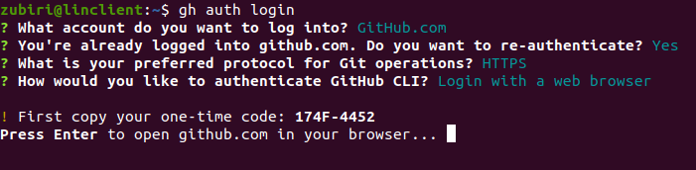
GitHub
Log in en GitHub Cli
Ejecutamos el comando:
gh auth login
Y seguimos los pasos que nos indican.

Slide 8
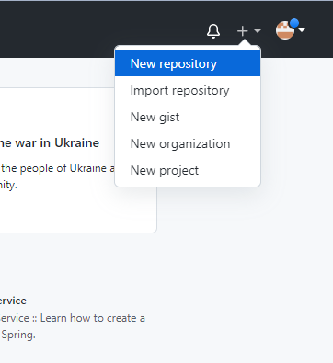
GitHub
Crear un repositorio
Para crear un repositorio mediante GitHub Cli debemos ejecutar:
gh repo create
Y seguir los pasos.
O mediante la web de GitHub.

Slide 9
GitHub
Crear un repositorio
Cuando creamos el repositorio nos pide un nombre para el repositorio y si va a ser público o privado.
Los repositorios públicos son accesibles para cualquier usuario de internet.
Los repositorios privados sólo son accesibles por ti, y usuarios a los que se lo permitas.

Slide 10
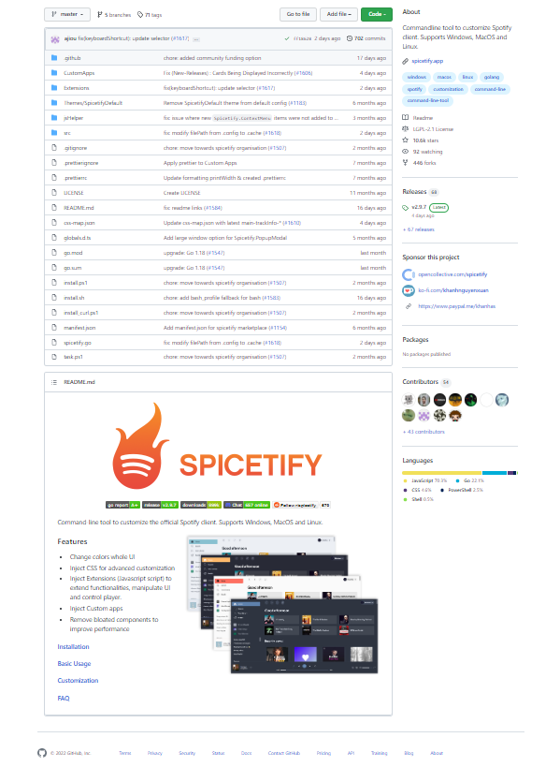
GitHub
Crear un repositorio
Podemos decidir si queremos que nos añada un read.me, este fichero incluirá la descripción del proyecto y que sea la presentación de este.
Read.me—->
Dato: Cuando creamos un proyecto en GitHub su rama principal se llama main en lugar de master.

Slide 11
GitHub
Crear un repositorio
Para finalizar podemos crear un fichero .gitignore y seleccionar si deseamos alguna licencia para el proyecto.
En esta web podemos ver las licencias disponibles de manera predefinida: https://docs.github.com/es/repositories/managing-your-repositorys-settings-and-features/customizing-your-repository/licensing-a-repository
Las más utilizadas son (2022): Apache (34%), MIT(29,5%) , y GPLv3.0 (10,5%)

Slide 12
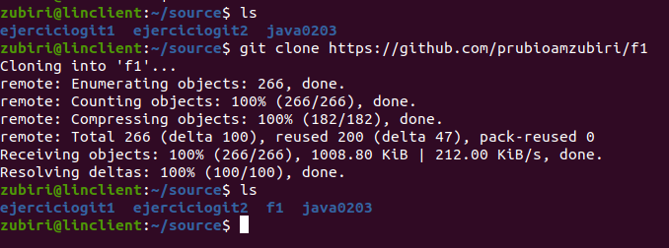
GitHub
git clone
Para poder obtener un repositorio que se encuentra en un servidor, debemos usar:
git clone repo_url

Slide 13
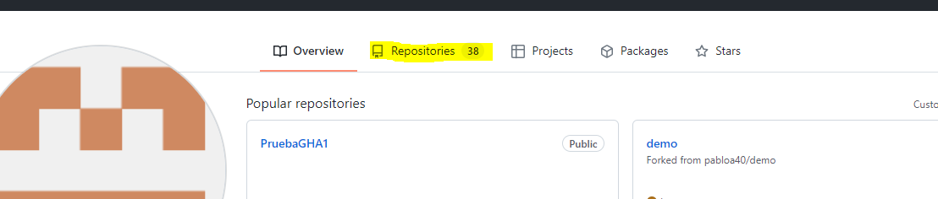
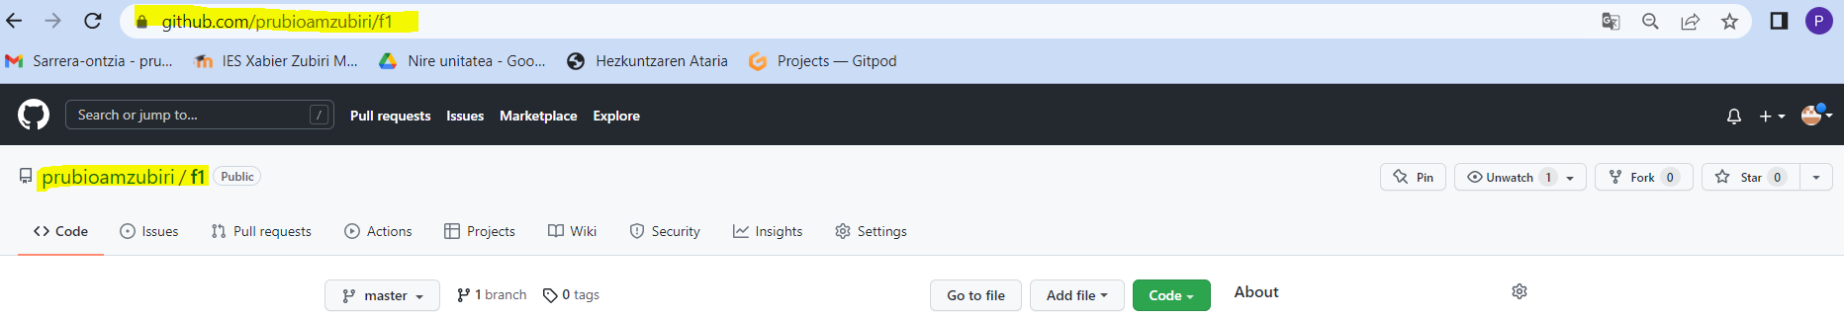
GitHub
URL del repositorio
La URL del repositorio la podemos obtener accediendo a nuestros repositorios y seleccionando el que queremos clonar.

Slide 14
2. Pull & Push

Slide 15
Pull & Push
Remotos en Git
Un remoto es la dirección de un repositorio en otro dispositivo.
Para añadir un remoto debemos ejecutar:
git remote add NombreRemote URL
Por ejemplo:
git remote add origin https://github.com/usuario/repositorio

Slide 16
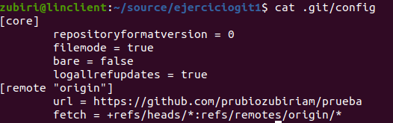
Pull & Push
.git/config
La configuración de git, incluidos los remote-s que tiene se pueden observar leyendo el fichero .git/config.

Slide 17
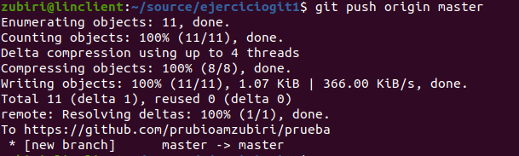
Pull & Push
Push
Si hemos relacionado nuestro repositorio remoto en un remote de nuestro repositorio de git, podemos publicar nuestros cambios mediante:
git push nombreRemote nombreRama

Slide 18
Pull & Push
Push
Recordatorio, para que los cambios se envien al repositorio remoto previamente hay que confirmar estos cambios con:
git commit

Slide 19
Pull & Push
Problemas de autentificación
En el ejemplo anterior no hemos tenido ningún problema a la hora de publicar nuestros cambios porque estábamos autentificados mediante GitHub CLI.
Antes del verano de 2021 era posible autenticarse mediante git con usuario y contraseña.
Veamos :
GitHub CLI
SSH key
OAuth token

Slide 20
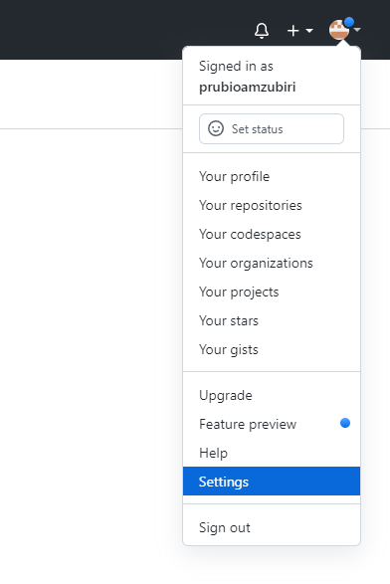
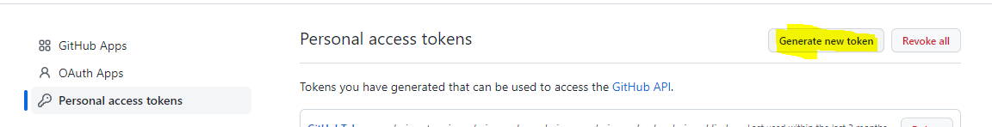
Pull & Push
Identificarse vía OAuth token
Obtener el OAuth Token:
Clicamos en nuestro usuario.
Settings
Development settings
Personal Access token
Generate new token

Slide 21
Pull & Push
Identificarse vía OAuth token
Para identificarnos con el OAuth token debemos modificar el remote con:
https://OauthToken@github.com/usuario/repositorio
O logeandose con él.
$ git clone https://github.com/username/repo.git
Username: your_username
Password: your_token

Slide 22
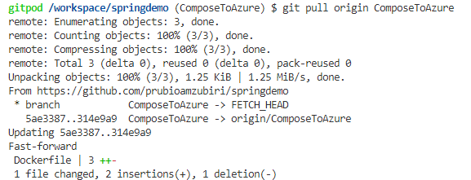
Pull & Push
Pull
Cuando trabajamos en equipo al igual que nosotros publicamos cambios, otros compañeros de proyecto pueden publicarlos.
Con Pull podemos traer a nuestro proyecto local los cambios realizados desde otros dispositivos y publicados en nuestro repositorio remoto.
git pull nombreRemote nombreRama

Slide 23
Pull & Push
Conflictos
Tal y como hemos visto en el tema de git, cuando se unen dos cambios incompatibles nos aparece un conflicto.
Cuando trabajamos múltiples personas en la misma rama pueden formarse estos conflictos.
Estos conflictos se deben resolver de manera LOCAL, no en el servidor.
Antes de realizar un push primero debemos realizar un pull y resolver localmente los conflictos si los hubiera.

Slide 24
Añadir colaboradores al repositorio de GitHub
Añadir colaboradores a un proyecto
Hoy en día la mayoría de proyectos no las realiza una única persona.
Cuando se crea un repositorio la única persona que puede realizar cambios en este es su propietario.
Puedes añadir colaboradores a tu proyecto desde:
Ajustes > Colaboradores> añadir colaborador.

Slide 25
3. Aspectos básicos de git en GitHub

Slide 26
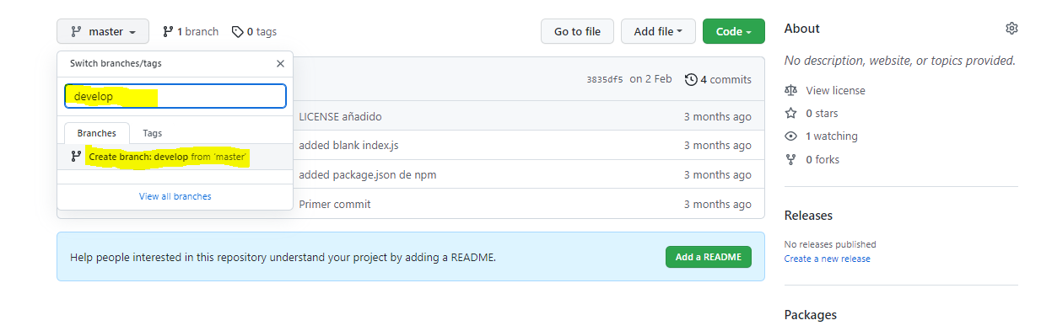
Aspectos básicos de git en GitHub
Crear una rama en GitHub
Tenemos dos opciones para crear una rama:
Git Local y realizar un push de dicha rama.
Desde GitHub> Código> Ramas> Introducir el nombre de la rama> Crear rama.

Slide 27
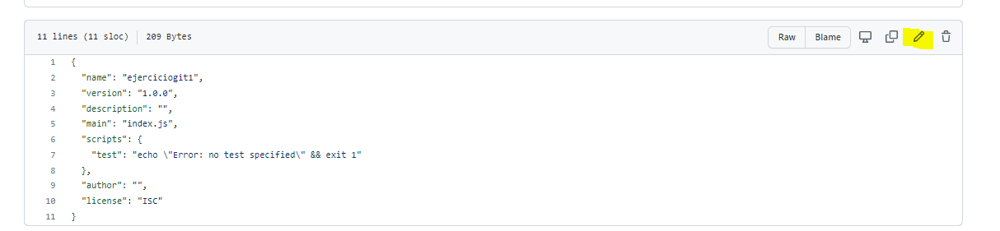
Aspectos básicos de git en GitHub
Editar un fichero en GitHub

Slide 28
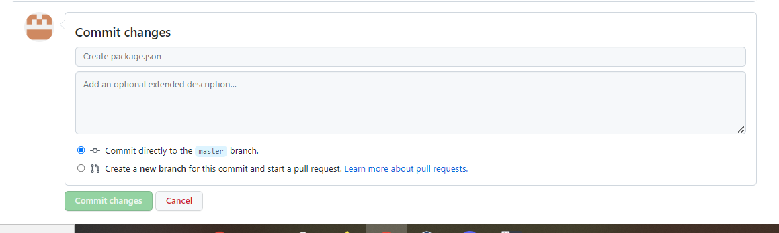
Aspectos básicos de git en GitHub
Confirmar un cambio desde GitHub

Slide 29
Aspectos básicos de git en GitHub
Merge en GitHub
En GitHub, no se realizan Merges como en Git. En GitHub se realizan Pull Requests, que veremos a continuación.

Slide 30
4. Pull request

Slide 31
Pull Request
¿Qué es?
En GitHub se da la posibilidad de realizar un Pull Request antes de realizar un merge en una rama.
Esto nos permite revisar el código, realizar comentarios y cambios antes de efectuarse el merge.

Slide 32
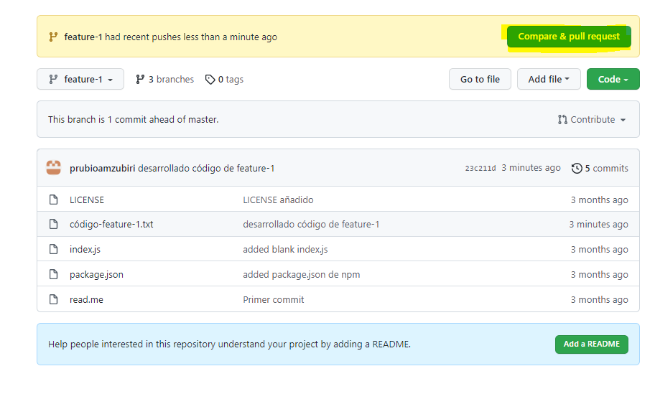
Pull Request
¿Cómo realizar un pull request?
Primero realizamos los cambios que debamos realizar en la rama. Seguido clicamos en compare & pull request.

Slide 33
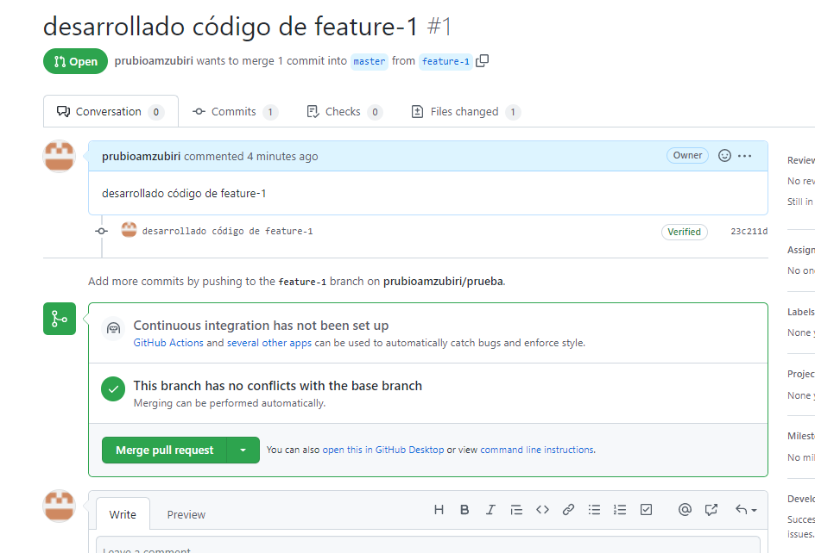
Pull Request
¿Cómo realizar un pull request?
Tras escribir una breve descripción de los cambios realizados en la rama nos encontramos con la siguiente ventana.

Slide 34
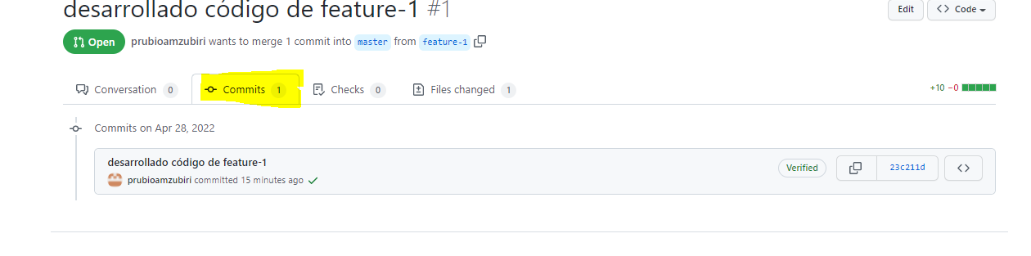
Pull Request
¿Cómo realizar un pull request?
Podemos observar los cambios confirmados que se van a introducir

Slide 35
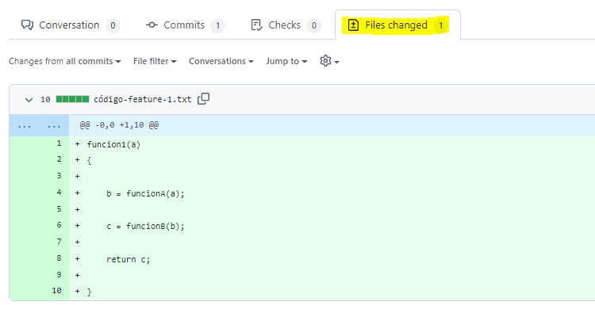
Pull Request
¿Cómo realizar un pull request?
Todos los cambios realizados en los ficheros.

Slide 36
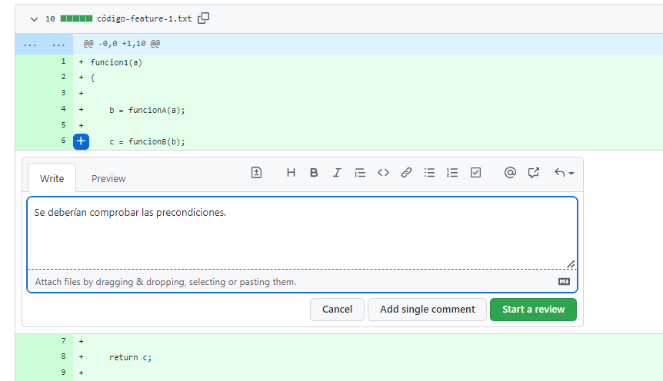
Pull Request
¿Cómo realizar un pull request?
Se pueden hacer comentarios en una línea específica del código.

Slide 37
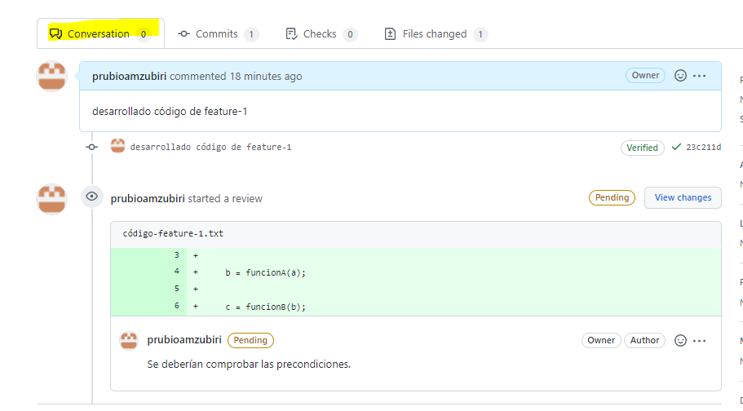
Pull Request
¿Cómo realizar un pull request?
Estos comentarios aparecerán en la conversación.

Slide 38
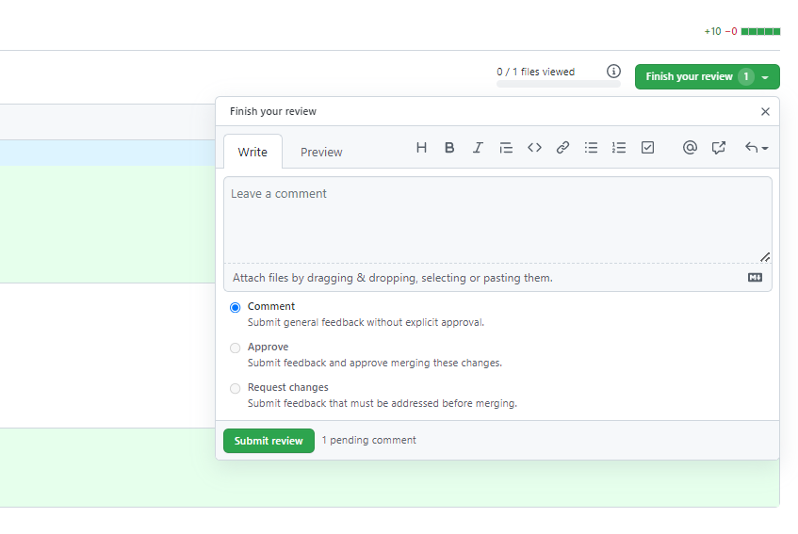
Pull Request
¿Cómo realizar un pull request?
También desde esa ventana podemos aprobar el código si consideramos que es correcto

Slide 39
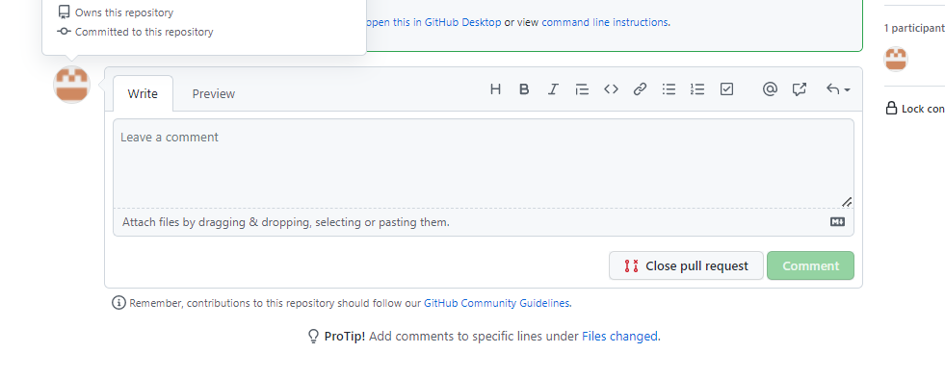
Pull Request
¿Cómo realizar un pull request?
También podemos escribir un comentario o finalizar el pull request sin realizar el merge.

Slide 40
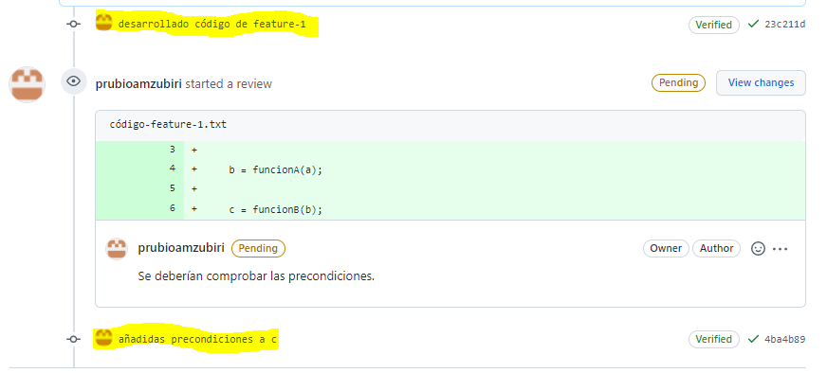
Pull Request
¿Cómo realizar un pull request?
Tras el pull request se pueden realizar más commits.
Estos cambios se incluirán en el merge en caso de producirse.

Slide 41
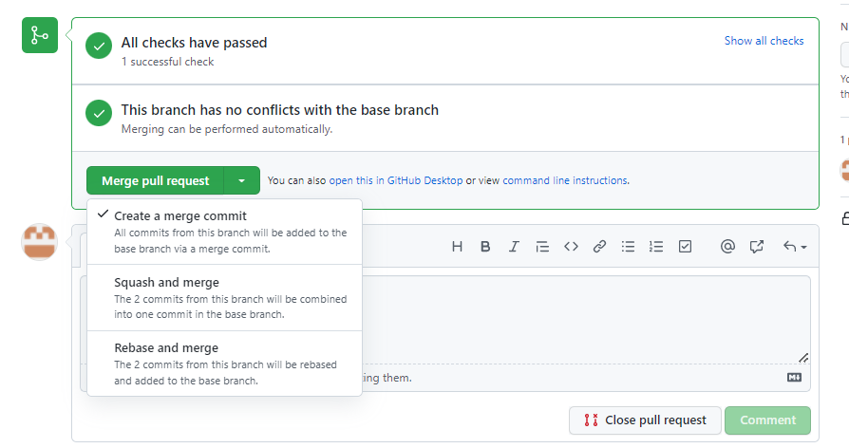
Pull Request
¿Cómo realizar un pull request?
Finalmente para realizar el merge clickamos en merge pull request.
Para ello tenemos 3 opciones.
Merge commit: incluye todos los commits al momento donde se creó la rama.
Squash and merge: incluye los commits pero como si fuera un único commit.
Rebase and merge: incluye los cambios después de la última confirmación de la rama a la que se mergea.

Slide 42
Pull Request
Conflictos en el Pull Request
Actividad:
Creamos un fichero de texto con una línea escrita, por ejemplo:
“un mensaje”
Realizamos un commit.
Creamos dos ramas: rama1 y rama2.
En la rama1 cambiamos el texto a:
“otro mensaje”
Realizamos commit, pull request y merge.

Slide 43
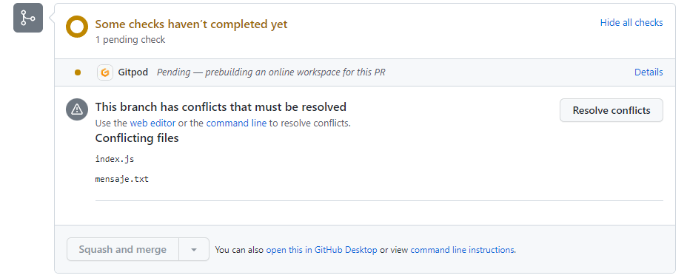
Pull Request
Conflictos en el Pull Request
En rama2 cambiamos el texto a:
“mensaje rama2”
y realizamos commit y Pull Request.
A continuación nos aparecerá que no es posible realizar el merge porque hay conflictos.

Slide 44
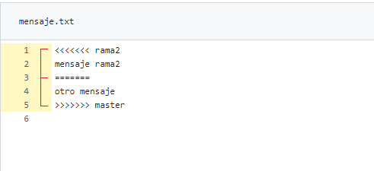
Pull Request
Conflictos en el Pull Request
Clickamos en resolver conflictos.
Nos encontraremos con un mensaje similar al que nos encontrábamos en git.

Slide 45
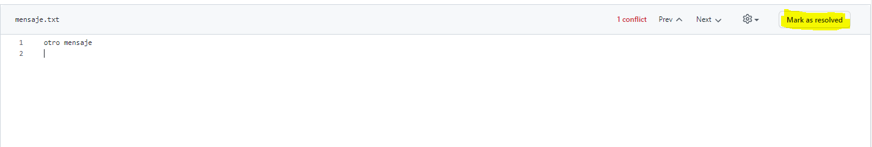
Pull Request
Conflictos en el Pull Request
Una vez resuelto el conflicto lo marcamos como resuelto.
Y posteriormente pulsamos en commit merge.

Slide 46
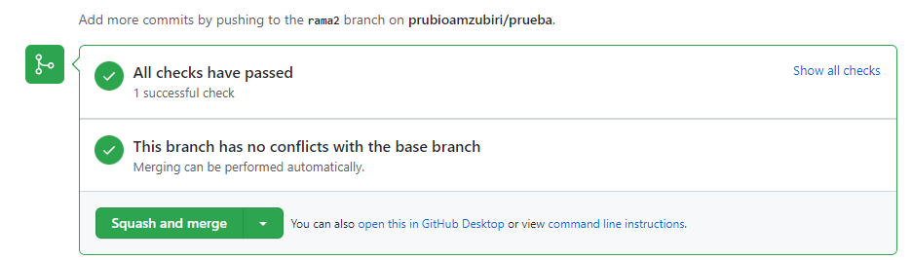
Pull Request
Conflictos en el Pull Request
Volveremos a la pestaña de pull request donde podremos realizar el merge si lo deseamos.

Slide 47
5. Protección de Ramas

Slide 48
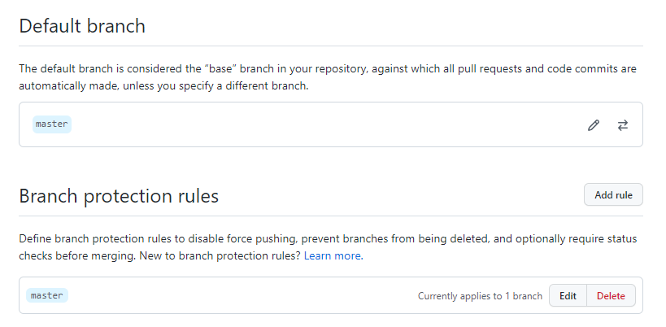
Protección de ramas
¿Qué es la protección de ramas?
La protección de ramas es la configuración que le damos a las distintas ramas con el fin de protegerlas.
Para acceder a esa configuración debemos de ir a settings > Branches.

Slide 49
Protección de ramas
¿Qué es la protección de ramas?
Definir cuál es la rama principal —--------------→
Las configuraciones de protección de ramas →

Slide 50
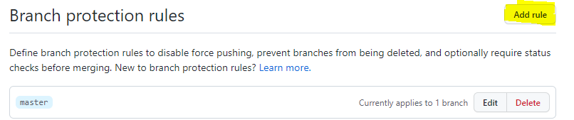
Protección de ramas
Añadir una configuración

Slide 51
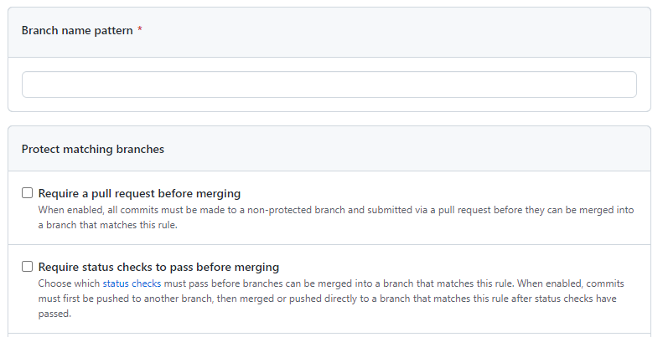
Protección de ramas
Configurar la rama
Nombre de la rama —--------------------→
Requiere de Pull request antes del merge →
Requiere pasar distintas pruebas antes del merge →

Slide 52
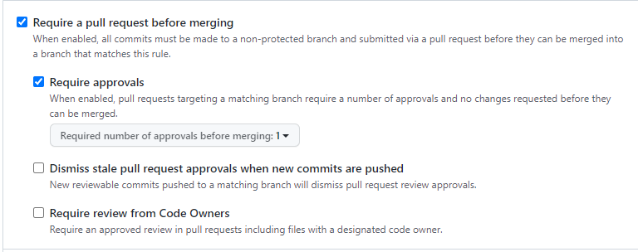
Protección de ramas
Configurar la rama
Si exigimos por ejemplo, que deba haber pull request se nos abrirán más subopciones:
Que requiera un número de aprobaciones antes de poder realizar el merge.
Cuando haya un nuevo commit se reinician las aprobaciones.
Requiere una aprobación por parte de los dueños del repositorio.

Slide 53
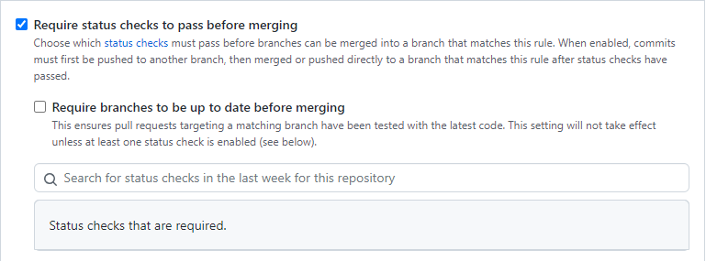
Protección de ramas
Configurar la rama
Requiere que pase pruebas automatizadas.
Requiere que las ramas estén actualizadas con la última actualización del código previo al merge. (Para realizar pruebas)
En el buscador podemos escribir y buscar las pruebas que queremos que pase previo al merge.
Este apartado de la configuración lo retomaremos más adelante.

Slide 54
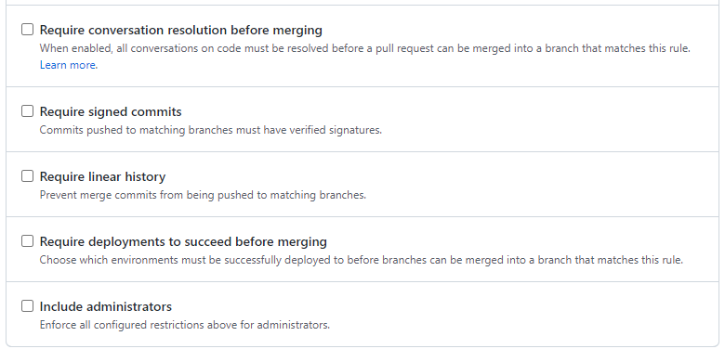
Protección de ramas
Configurar la rama
Requiere conversaciones cerradas para poder realizar el merge →
Los commits realizados por bots o colaboradores han de ir firmados →
Los administradores también deben respetar las reglas configuradas →

Slide 55
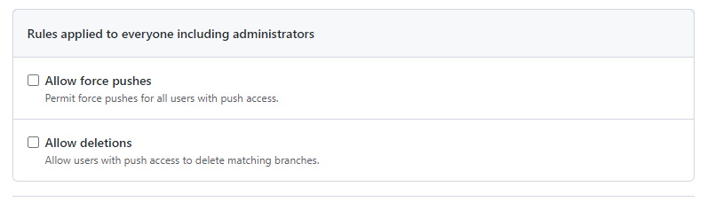
Protección de ramas
Configurar la rama
Permisos de ramas:
Permite realizar pushes forzados (Pushes que no cumplen las reglas descritas previamente)
Permite eliminar ramas.

Slide 56
6. GitHubFlow

Slide 57
GitHubFlow
¿Qué es GitHubFlow?
Al igual que GitFlow, GitHubFlow es una estrategia de ramificación.
Está pensada para utilizarse junto con las herramientas que ofrece GitHub:
pull request
issues
actions
tags
…
La gran diferencia con GitFlow es la desaparición de la rama dev.
Todo lo que esté en Master es desplegable y/o ejecutable.

Slide 58
GitHubFlow
features
En esta ocasión la rama feature extiende directamente de la rama master.
Una vez finalizado el trabajo en la rama en lugar de realizar un merge, se realiza un pull request.
En el pull request se incluye una descripción de todos los cambios que se han realizado desde esa rama.
Estos cambios se analizan por el equipo de desarrollo (o parte de él) y una vez aprobado el cambio se incluye directamente en la rama main/master.
Recordatorio: El pull request también permite conversar con todos los miembros del equipo y comentar fragmentos de código.

Slide 59
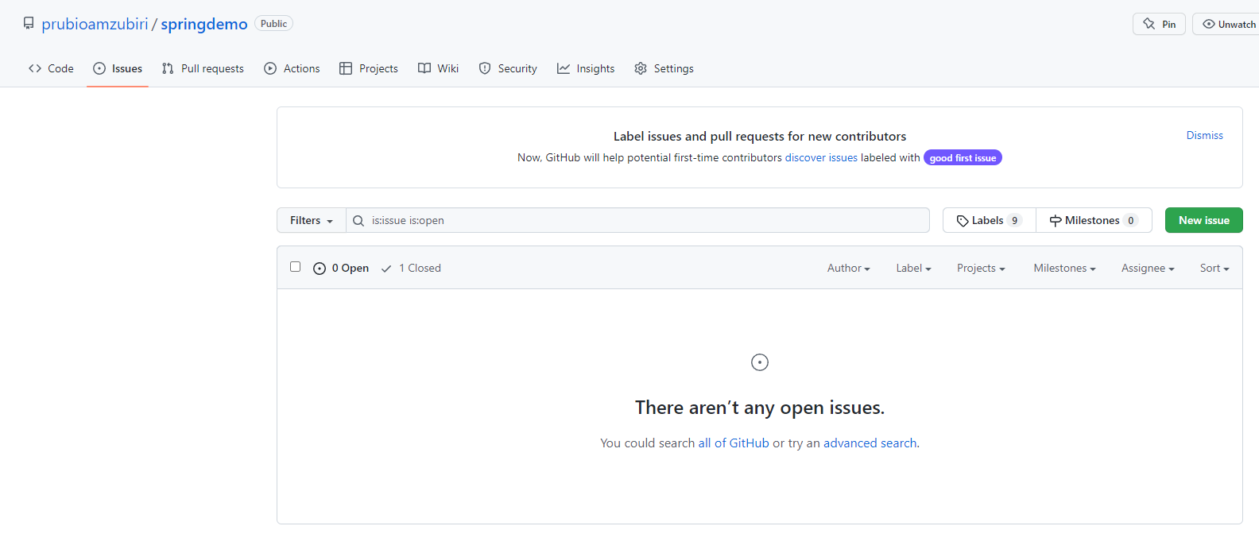
GitHubFlow
issues
Para crear ramas de tipo issue, en lugar de crear una rama normal como en gitflow, podemos ir a la pestaña de issues del repositorio.

Slide 60
GitHubFlow
issues
Un issue es un error, bug, etc. que pueda tener un programa.
Para corregir estos errores se extiende desde main/master una rama nueva con el objetivo de resolver el problema.
Para crear ramas de tipo issue, en lugar de crear una rama normal como en gitflow, podemos ir a la pestaña de issues del repositorio.

Slide 61
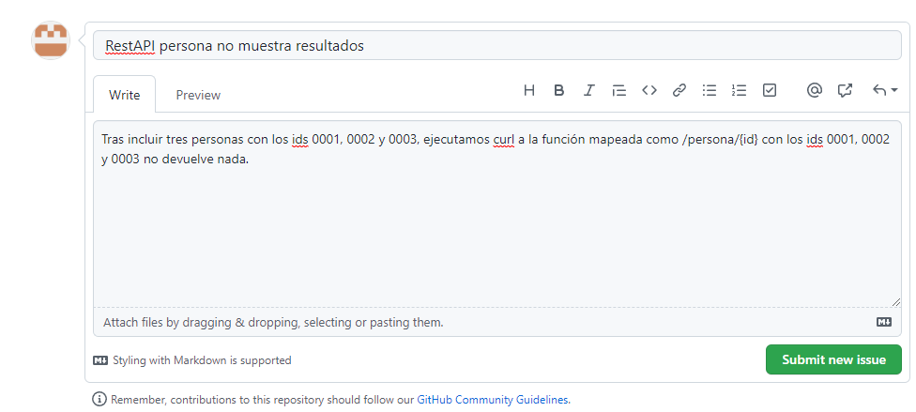
GitHubFlow
issues
Si clickamos en “new issue” podemos crear un nuevo issue, junto con su creación debemos enviar un titulo del problema y su descripción.

Slide 62
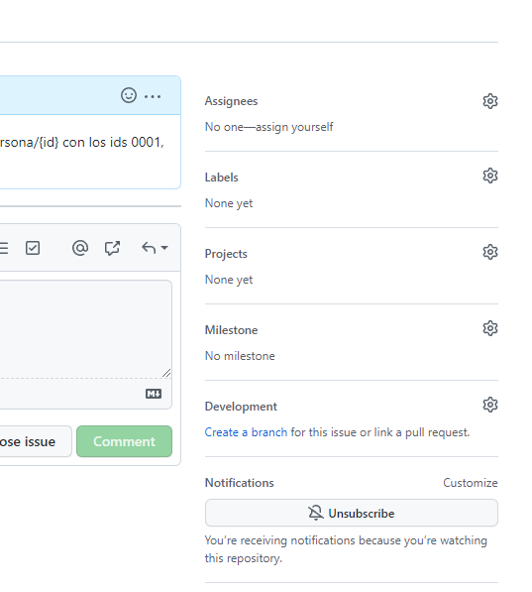
GitHubFlow
issues
Para la resolución de cada issue podemos configurarlo para una mejor organización.
Assignees: seleccionas a los usuarios encargados de este issue.
Labels: podemos etiquetar el problema según su subtipo: bug, documentación, etc..
Projects: proyecto al que incluimos esta tarea, el proyecto incluye una lista de tareas por realizar, realizando y realizadas, como si fuera un trello.
Milestone: herramienta utilizada para priorizar unos issues/pull request sobre otros.
Development: esto nos permite crear la rama de tipo issue para dar solución al problema.

Slide 63
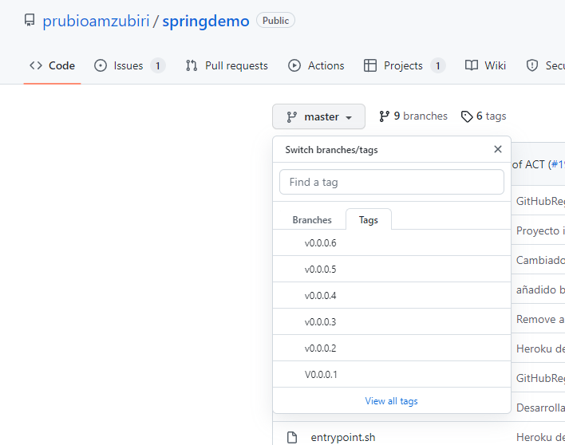
GitHubFlow
Releases
Al no haber rama dev, no se puede distinguir cuando hay un release o es una transición entre releases.
Para marcar cuándo un momento cronológico representa un “release” podemos poner un tag, con la versión, por ejemplo, “v0.4”.

Slide 64
7. Participar en proyectos ajenos

Slide 65
Participar en proyectos ajenos
Fork
GitHub permite explorar todo tipo de proyectos, de estos, podemos observar su código, commits, issues, pull request, etc.
Sin permisos no podemos participar en dichos proyectos, pero sí podemos crear nuestra propia versión del proyecto.

Slide 66
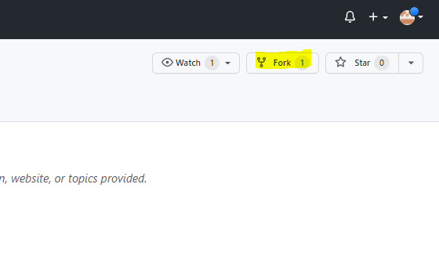
Participar en proyectos ajenos
Fork
Para ello podemos “Fork”-ear (bifurcar) un proyecto, ¿Qué es eso?
Crear un repositorio idéntico en nuestra cuenta, siendo nosotros los propietarios y pudiendolo modificar a nuestro gusto.

Slide 67
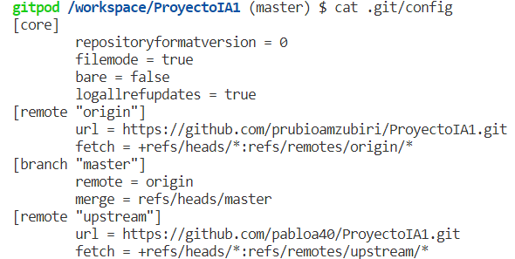
Participar en proyectos ajenos
Múltiples remotes
Si realizamos un clone del repositorio y observamos el fichero .git/config podremos ver que hay dos remotes.
cat .git/config
Podemos ver que uno se llama origin y otro upstream. Upstream hace referencia al proyecto origen y origin al que se encuentra en nuestro repositorio.

Slide 68
Participar en proyectos ajenos
Múltiples remotes
Para poder realizar pull o push desde y a distintos repositorios tendremos que indicarlo en el comando pull/push.
git push nombreRemote nombreRama
git pull nombreRemote nombreRama
*Si no hay permisos para realizar un push en el repositorio objetivo, dará un error y no se completará el push.

Slide 69
Participar en proyectos ajenos
Cómo participar en proyectos sin permiso
Para poder aportar algo a un proyecto que nos resulta interesante pero no es nuestro, lo primero que debemos hacer es el “Fork” de dicho proyecto.
Seguido creamos una rama nueva y en ella realizamos el cambio que deseamos. (no es obligatorio realizar una nueva rama, pero suele ser conveniente)

Slide 70
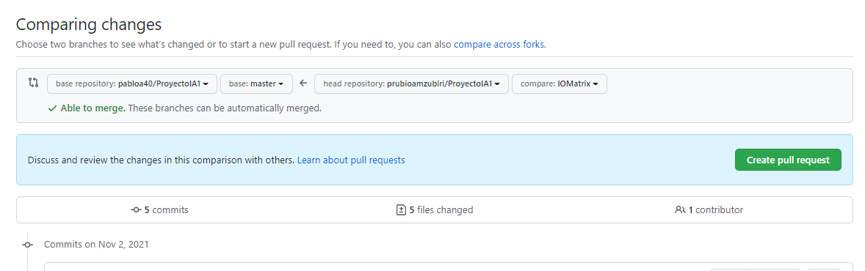
Participar en proyectos ajenos
Cómo participar en proyectos sin permiso
Una vez finalicemos todos los cambios realizamos un pull request, pero en esta ocasión seleccionamos como rama receptora a la que se encuentra en el otro repositorio.

Slide 71
Participar en proyectos ajenos
Cómo participar en proyectos sin permiso
Con esta acción finalizada, el propietario del proyecto podrá mediante tu pull request observar los cambios, comentarlos y aprobarlos; y finalmente añadirlos a su proyecto.
Si dicho pull request se completa con un merge, tu usuario aparecerá como participante del proyecto, aunque seguirás sin permisos de edición hasta que el dueño del repositorio te los dé.

Slide 72
ESKERRIK ASKO – GRACIAS – THANK YOU
Zamalbide Auzoa z/g - 20100 Errenteria (Gipuzkoa)
T. (+34) 943 082 900
info@tknika.eus
www.tknika.eus
COLABORADORES: Nahikari Otermin y Pablo Rubio

